Slide 1
Біоніка

Slide 2
Біоніка- прикладна наука
про застосування в
технічних пристроях і системах
принципів організації,
властивостей, функцій і
структур природи.

Slide 3
Види біоніки: біологічна біоніка, що вивчає процеси, що відбуваються в біологічних системах; теоретична біоніка, яка будує математичні моделі цих процесів; технічна біоніка, застосовує моделі теоретичної біоніки для вирішення інженерних завдань.

Slide 5
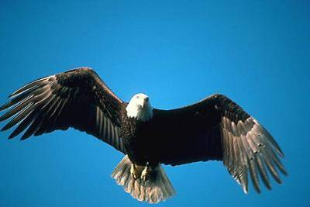
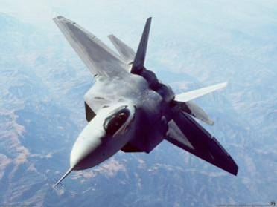

Slide 6
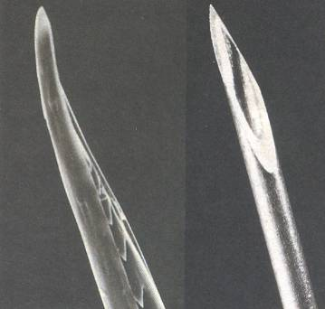
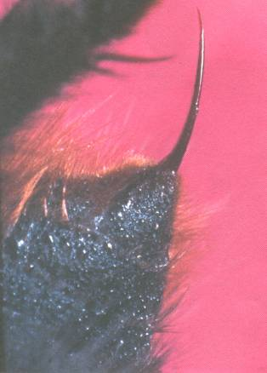

Slide 7
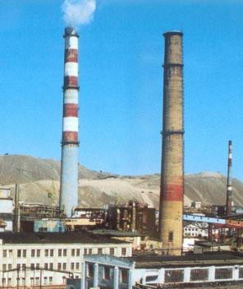
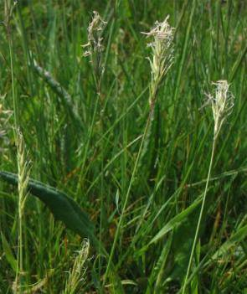

Slide 8
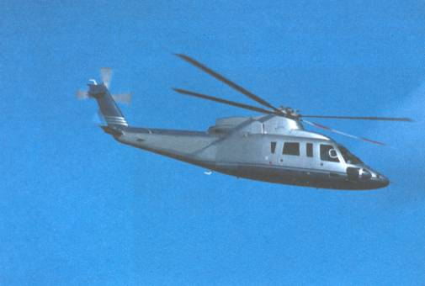
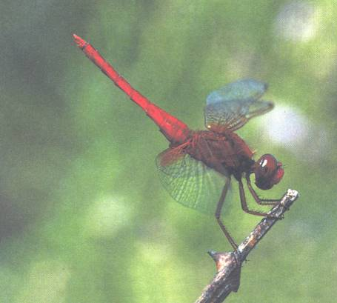

Slide 9
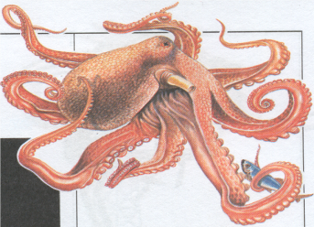
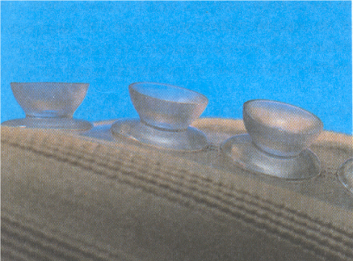

Slide 10
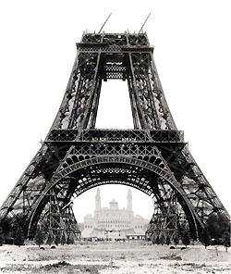
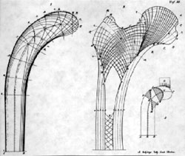

Slide 11
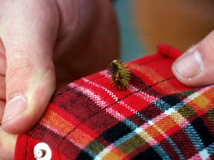

Slide 17
